Slide 1
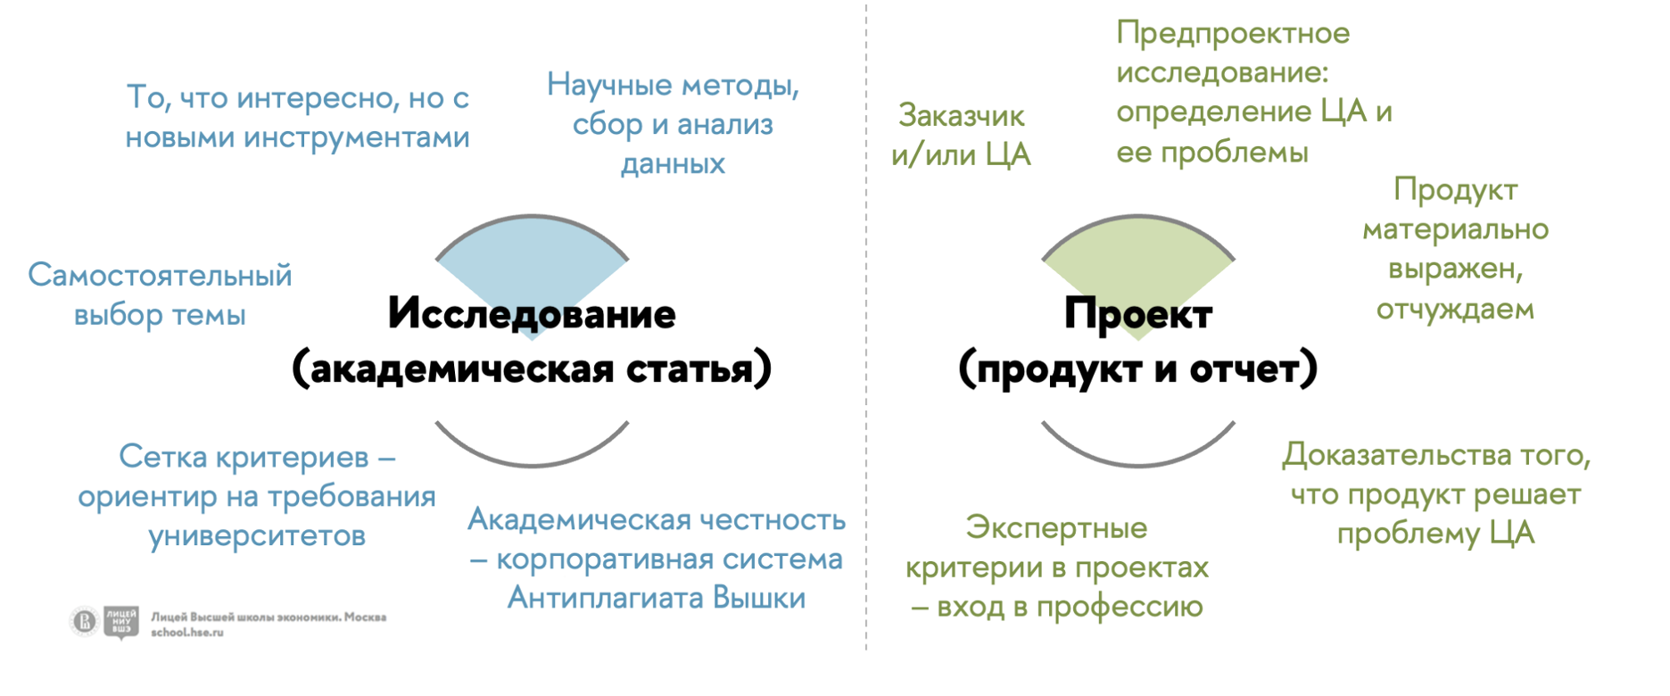
Исследования vs проекты
Научно-исследовательские и проектные семинары (НИПС)

Slide 2
Научно-исследовательские и проектные семинары (НИПС) – 3 Проектная область — Образование
Лицей НИУ ВШЭ
кафедра исследовательской и проектной деятельности
10 октября 2024 г.

Slide 3

Как вы думаете, что нас ждет сегодня?
Научно-исследовательские и проектные семинары (НИПС)

Slide 4
ПОДРОБНЕЕ О ПРОЕКТАХ ИВР вы уже знаете
Научно-исследовательские и проектные семинары (НИПС)
01
02
03
04
Проект – временное мероприятие, имеет дату начала и дату конца
Проект направлен на решение проблемы или удовлетворение потребности
Планирование, ресурсы и риски
Имеет четко сформулированную цель и уникальный результат
ПРОДУКТ

Slide 5
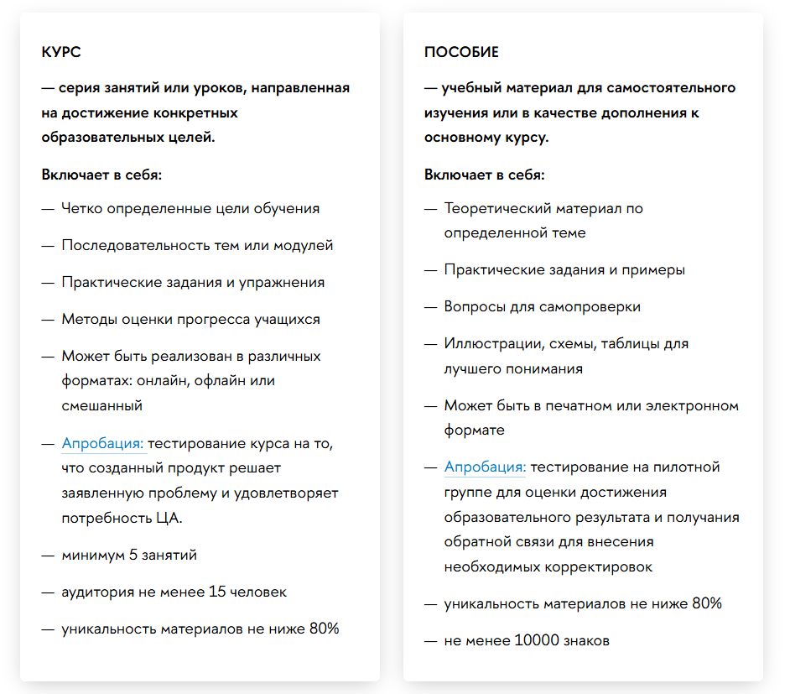
Описание области «Образование» и типов проектов
Научно-исследовательские и проектные семинары (НИПС)

Slide 6
Ключевые аспекты проектов в области «Образование»
Научно-исследовательские и проектные семинары (НИПС)
Основные метрики измерения успеха проекта – достигли ли обучающиеся образовательных результатов.
2) Без образовательных результатов проект не может относится к области образования!
3) Образовательные результаты прописываются через глаголы, которые показывают, что именно сможет продемонстрировать ученик в своем поведении после прохождения вашего курса\пособия. (Например, не «понимает», а «может аргументированно объяснить»)

Slide 7

Научно-исследовательские и проектные семинары (НИПС)
Что НЕ может быть проектом в области «Образования»?
То, у чего нет четких образовательных результатов.
Разовые мастер-классы или семинары
Просветительские проекты (участники просто послушали «для общего развития»)
Книги или статьи, краткие информационные буклеты или брошюры,
которые пересказывают или раскрывают определенную информацию, но не вписаны в образовательный контекст.
Обзоры или рефераты существующих материалов без создания нового образовательного контента
Видеоролики или подкасты без структурированной образовательной программы
Сборники задач или упражнений без теоретической части и методических рекомендаций
Развлекательные мероприятия без четко определенных образовательных целей
Сайты или приложения, которые только агрегируют информацию, но не предоставляют структурированный образовательный опыт

Slide 8

ДОРОЖНАЯ КАРТА: ПУТЬ ЛИЦЕИСТА В ПРОЕКТАХ в области «Образование»
Научно-исследовательские и проектные семинары (НИПС)
Проектная заявка
Отчёт о ходе работы
Окончательная заявка
Итоговые материалы
Апробация (тестирование продукта на аудитории)
- Формулировка образовательных результатов (ОРы)
Способ измерения каждого Ора
- Разработанное и упакованное содержание курса или пособия
Результаты апробации и рефлексия итогов проекта
Итоговый отчет о проекте
- Аргументированное описание проблемы,
- Описание ЦА проекта
+универсальные для проекта поля заявки на каждом этапе

Slide 9
ДОРОЖНАЯ КАРТА: ПУТЬ ЛИЦЕИСТА В ПРОЕКТАХ (название области)
Научно-исследовательские и проектные семинары (НИПС)
Проектная заявка
Отчёт о ходе работы
Окончательная заявка
Итоговые материалы
ЗАВЕРШЕННЫЙ ПРОЕКТ
ПОСТПРОЕКТНОЕ ИССЛЕДОВАНИЕ
ИТОГОВЫЙ ОТЧЕТ
(можно конкретизировать каждый этап с опорой на специфику вашей области)

Slide 10
Первый этап — проектная заявка
Научно-исследовательские и проектные семинары (НИПС)
ПРОБЛЕМНОЕ ПОЛЕ
ОБРАЗ ПРОДУКТА
ПОЭТАПНОЕ ПЛАНИРОВАНИЕ
Данные для проблемного поля собираем через:
Опрос
Глубинные интервью
Научные статьи
Нормативные документы
Открытые статистические данные

Slide 11
Проблемное поле
Научно-исследовательские и проектные семинары (НИПС)
Раздел должен содержать реальную, существующую проблему вашей целевой аудитории или заказчика, решением которой является ваш проект.
Решение проблемы должно быть очевидно и доказуемо.
В разделе проблемного поля также стоит указать подтверждение актуальности проекта для вашей целевой аудитории или описать его способы.
Если проект создаётся для заказчика, подтверждает актуальность он через ТЗ. Однако это не отменяет работу автора проекта с целевой аудиторией, её анализ и обоснование.

Slide 12
Научно-исследовательские и проектные семинары (НИПС)
Антипримеры поблемного поля или как не нужно формулировать проблему
"Многие считают, что...”
"Мой проект может помочь..."
"Люди часто сталкиваются...”
"Мало людей знают о существовании объекта… "

Slide 13
Образ продукта
Научно-исследовательские и проектные семинары (НИПС)
Определите наиболее важные характеристики продукта, которые позволят решить проблему, обоснуйте решение.
Курс или пособие
Цель курса или пособия
Формат продукта (видео, текст, аудио и пр.)
Платформа для публикации продукта
Очное\онлайн
Требования к уровню подготовки аудитории

Slide 14
Поэтапное планирование и лента времени
Научно-исследовательские и проектные семинары (НИПС)
Составьте список шагов, которые поэтапно будут продвигать вас в подготовке и реализации.
Внимательно изучите ленту времени ИВР.
Соотнесите задачи со временем и ресурсами - это и есть планирование!
В заявке используйте список задач с датами для каждого из этапов (пока можно примерные, с точностью до месяца).

Slide 15
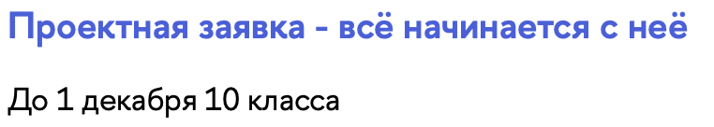



Лента времени
Научно-исследовательские и проектные семинары (НИПС)

Slide 16

ПРОЕКТНЫЕ ИНСТРУМЕНТЫ С КОТОРЫМИ ПРОЕКТ СТАНЕТ ЕЩЕ БОЛЕЕ ПРОЕКТНЫМ
СМОЖЕТЕ ПОНЯТЬ НАЗНАЧЕНИЕ ПО НАЗВАНИЮ?
Диаграмма Ганта
Карта стейкхолдеров
Факторы успеха
Матрица ответственности
Научно-исследовательские и проектные семинары (НИПС)

Slide 17
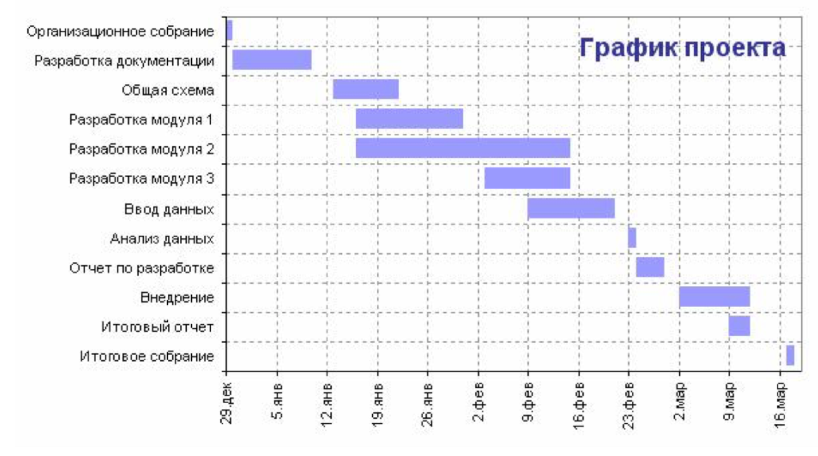
ДИАГРАММА ГАНТА
График в виде таблицы, который отражает название задач, этапы выполнения и ответственных за исполнение.
Научно-исследовательские и проектные семинары (НИПС)

Slide 18
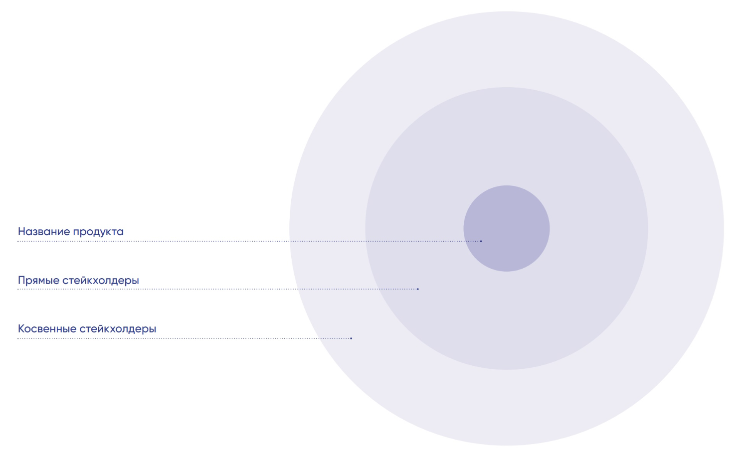
КАРТА СТЕЙКХОЛДЕРОВ Заинтересованные стороны проекта, их интересы и взаимосвязи.
Научно-исследовательские и проектные семинары (НИПС)

Slide 19
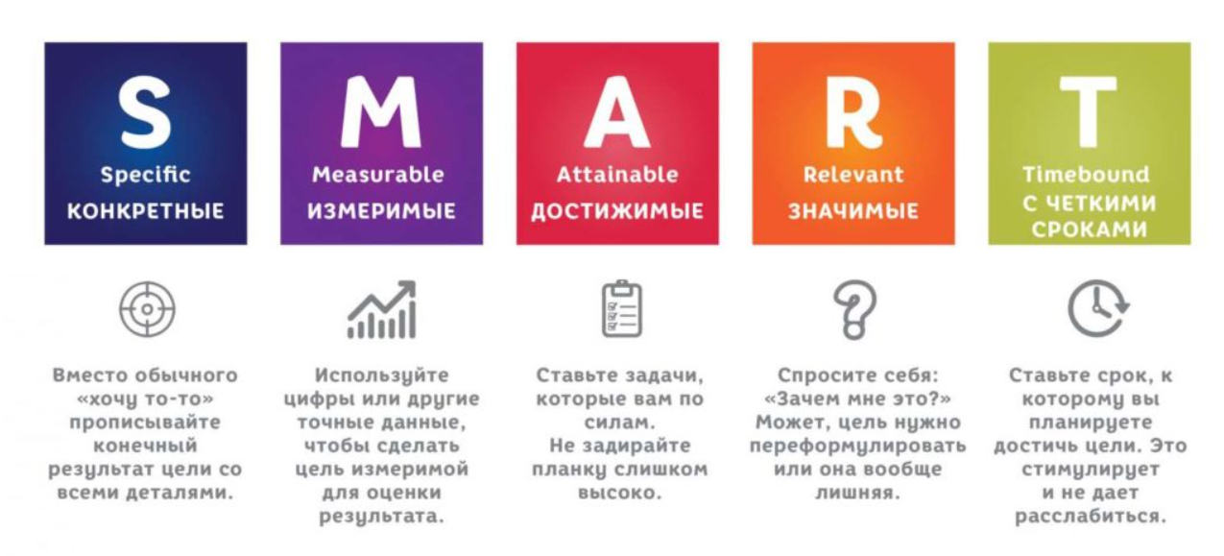
КФУ и КПЭ (будьте здоровы) Критические факторы успеха (CSF) - то, каких показателей вам необходимо будет достичь, чтобы проект можно было считать успешным. Ключевые показатели эффективности (KPI) – то, как вы измерите состояние проблемы до, а затем после реализации проекта. Основное различие между КФУ и KPI заключается в том, что КФУ относится к причинам успеха, тогда как KPI относится к эффектам успеха. Они часть «проекта по-умному», отвечают аспектам SMART
Научно-исследовательские и проектные семинары (НИПС)

Slide 20
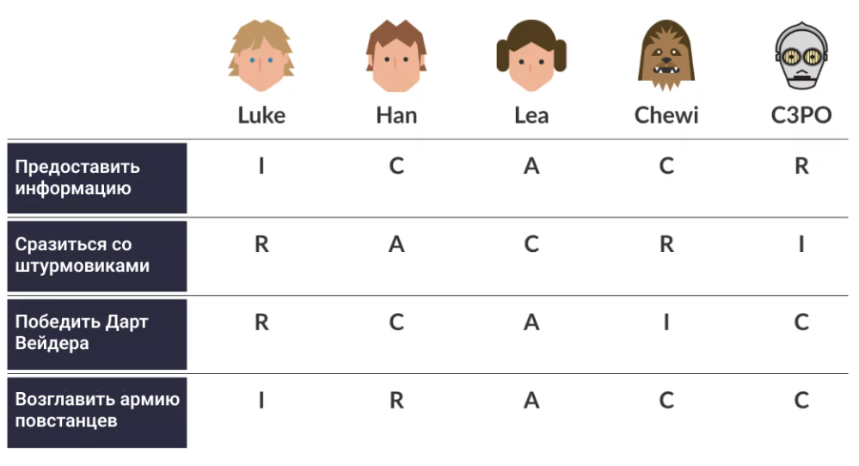
МАТРИЦА ОТВЕТСТВЕННОСТИ в проекте (матрица RACI)
Матрица RACI
R – «Responsible» / исполнитель – ответственный за работу, тот, кто непосредственно выполняет задание.
A – «Accountable» / ответственное лицо – это тот, кто несет ответственность за всю задачу и результаты работы исполнителя.
C – «Consult» / консультант – тот, кто консультирует до исполнения, в процессе выполнения работы по вопросам, входящим в зону его компетенции.
I – «Informed» /информируемое лицо – тот, кто оповещает после исполнения, участник проекта, который обязан быть в курсе принимаемых решений.
Научно-исследовательские и проектные семинары (НИПС)

Slide 21
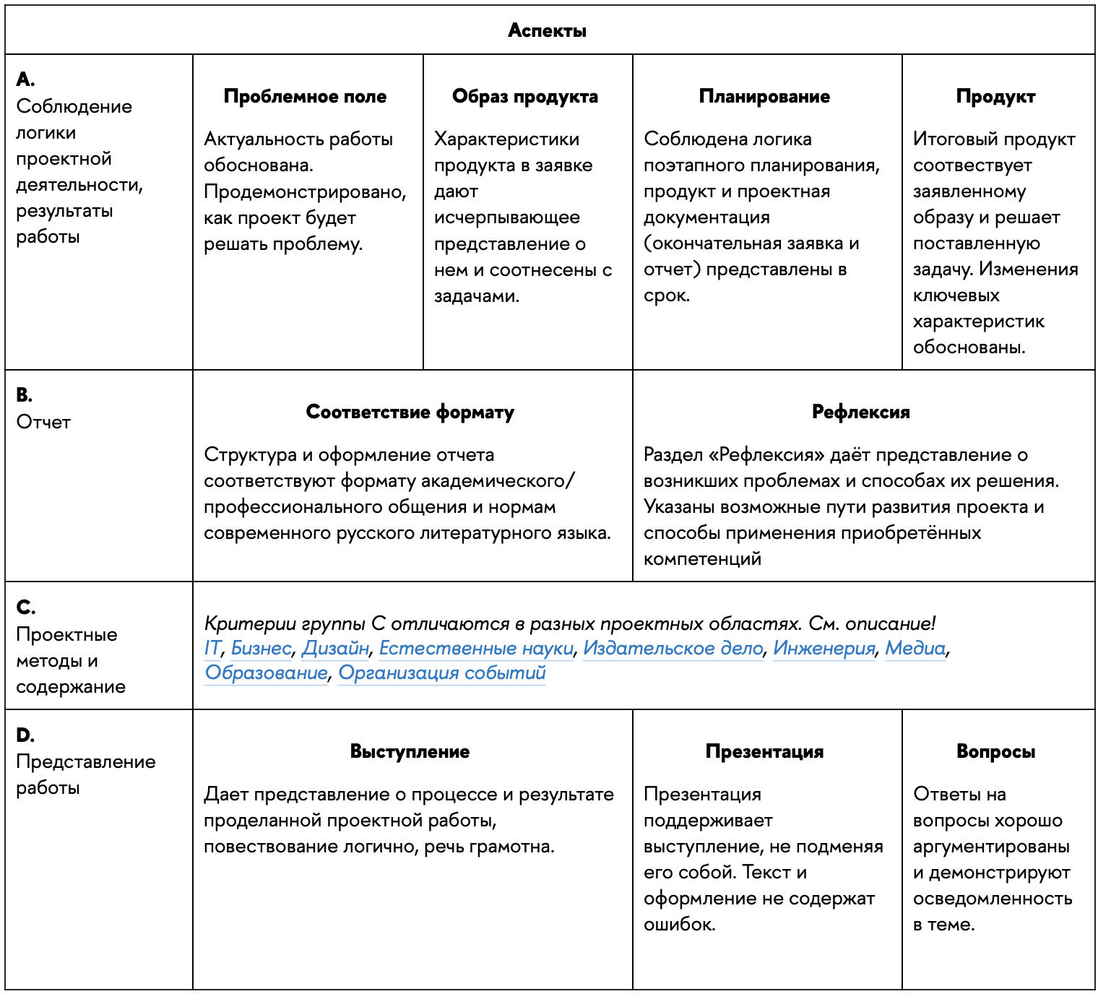
КРИТЕРИИ ОЦЕНИВАНИЯ ПРОЕКТОВ необходимо возвращаться на всём протяжении работы
Научно-исследовательские и проектные семинары (НИПС)
https://school.hse.ru/nis/criteriaproject
КРИТЕРИИ
ОЦЕНИВАНИЯ
ПРОЕКТОВ

Slide 22
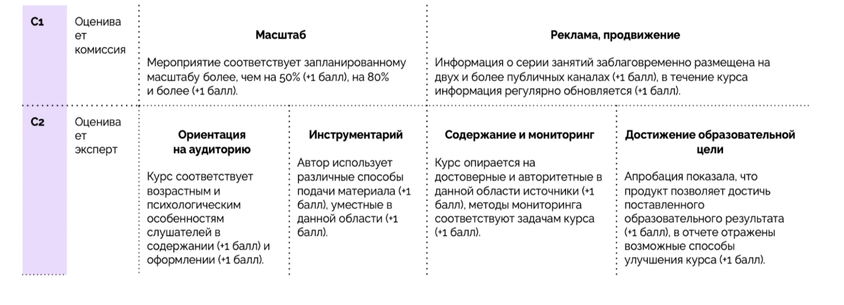
Критерии группы С в области «Образование» КУРС
Научно-исследовательские и проектные семинары (НИПС)

Slide 23
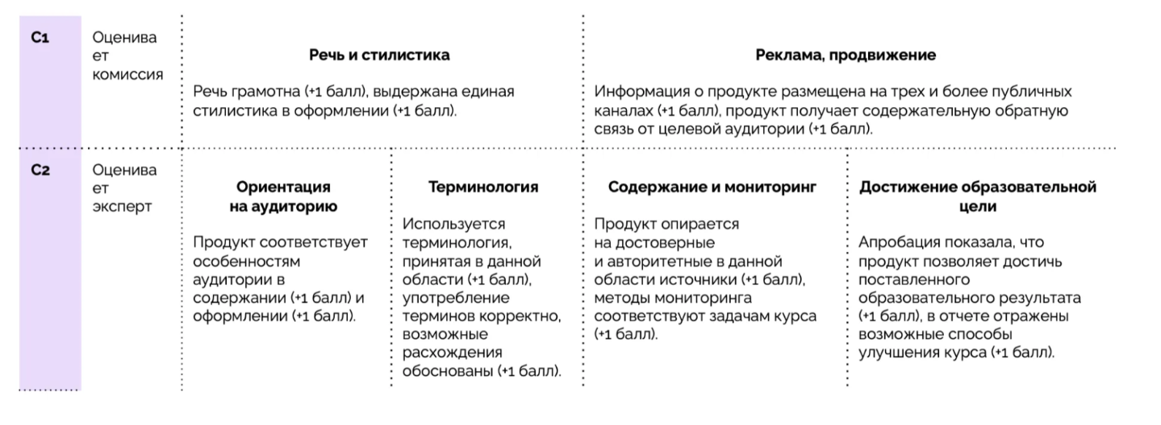
Критерии группы С в области «Образование» ПОСОБИЕ
Научно-исследовательские и проектные семинары (НИПС)

Slide 24

Эксперты области «Образование»
Олейникова Александра Анатольевна
Беляева Анастасия Владиславовна
Педагогический дизайнер, тренер Яндекс. Практикума, руководитель образовательных проектов в ММСО
nasbel1692@yandex.ru
телеграм: @sashaolei

Slide 25
Полезные ссылки и важные материалы
Научно-исследовательские и проектные семинары (НИПС)
ИВРогид: https://school.hse.ru/nis/ivrogid
Описание области: https://school.hse.ru/nis/educationproject
Проектная заявка и информация по разделам: https://school.hse.ru/nis/projectproposal
Критерии оценивания проектов (не забудьте про экспертные по областям):https://school.hse.ru/nis/criteriaproject/
Лента времени и дедлайны: https://school.hse.ru/nis/timeanddeadline

Slide 26
Финальные советы
Научно-исследовательские и проектные семинары (НИПС)
Всегда будьте на связи с экспертом;
Ориентируйтесь на первую волну защит;
Не оставляйте ИВР на последний момент, ведь хорошую работу за месяц сделать очень сложно.

Slide 27


СПАСИБО
Научно-исследовательские и проектные семинары (НИПС)
101000, Россия, Москва, Большой Харитоньевский пер., д. 4
Тел.: (495) 53-100-53

